Slide 1
赛题解读
03_08

Slide 2
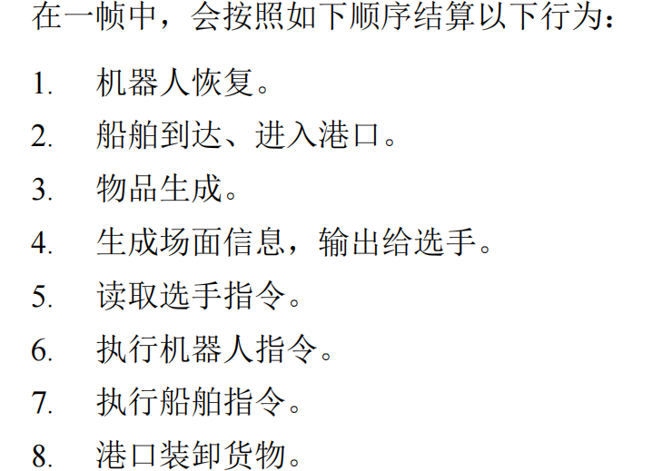





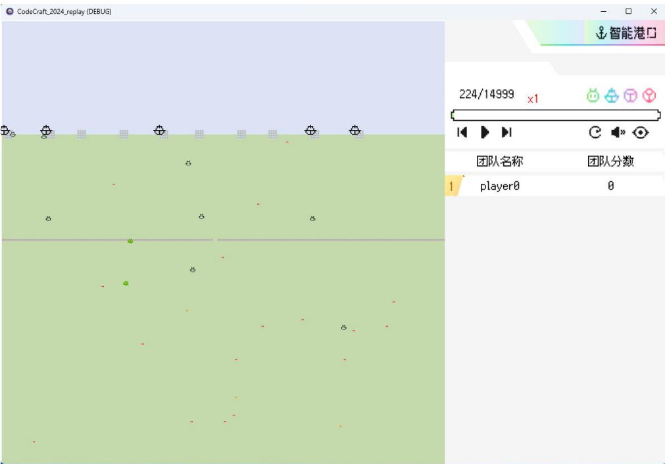




赛题解读
地图背景元素
10个
海洋
泊位
陆地
判题器中地图上元素对应机制
3.2.1 物品和售价机制
y
普通货箱
高价值货箱
3.2.2 虚拟点和运输机制， 3.2.3 轮船和泊位机制
5个
轮船靠码头时会在泊位处驶入船。驶离时泊位处将显示为空
3.2.4 机器人机制
10个
机器人,在携带物品时会变成 碰撞或
移动到了海里
x

Slide 3
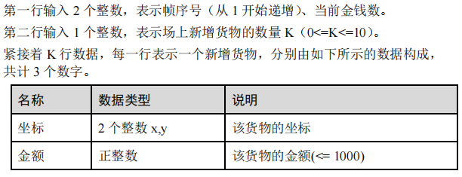

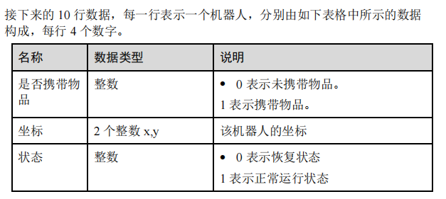
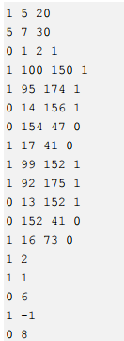
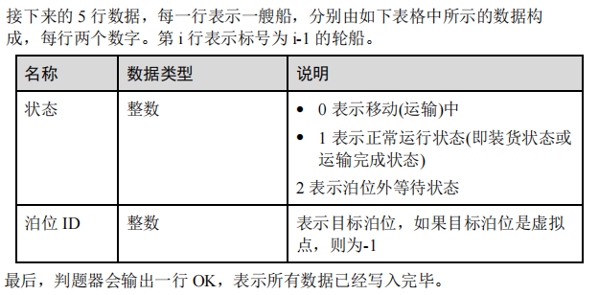
输入输出

Slide 4
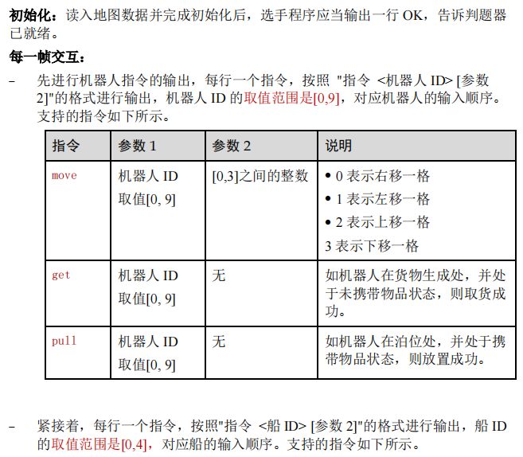
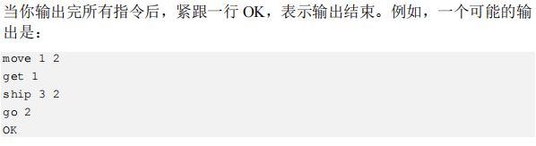
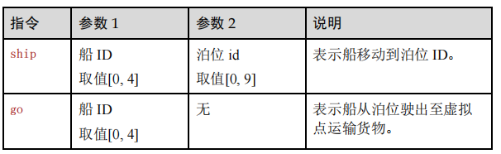
输出格式

Slide 5
可能问题
两个关键的实体
赶在物品消失前及时到达，
1. 调度问题（核心）
（1）机器人选择特定位置物品、到达目标泊位。
（2）轮船驶向泊位：虚拟点到泊位、泊位间的移动。
12. 机器人的移动：网格型的移动方式
（1）避免与墙壁碰撞：路径规划，当前坐标到达目标港口。
（2）避免机器人的碰撞：选择一个等待
机器人的移动问题
地图初始化的时候，确定所有陆地点到达10个港口的最短路径，每个最短路径直接BFS
没货物的等待，给有货物的机器人让路，具体碰撞机制看3.2.4

Slide 6
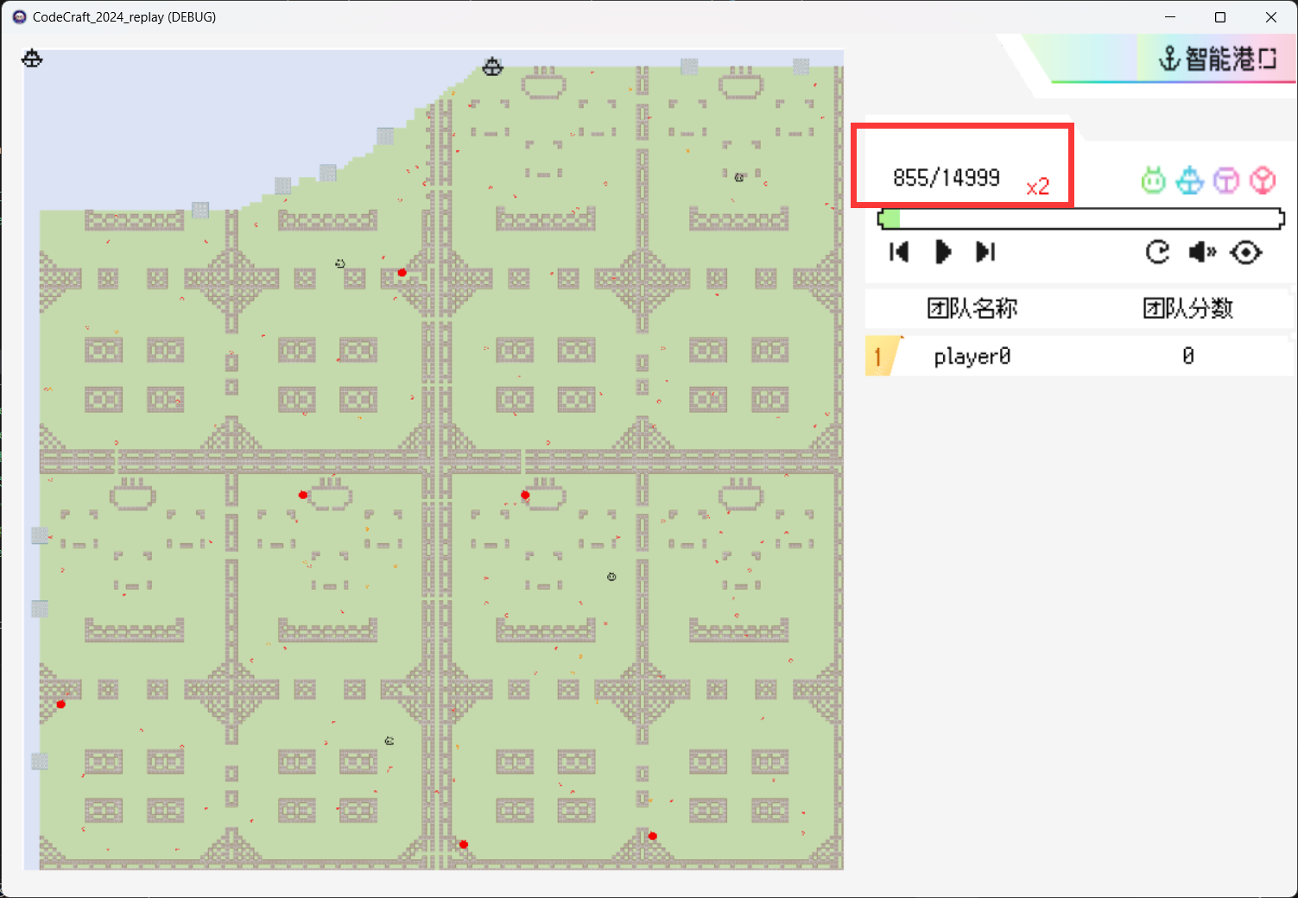
最简单例子——成交一笔
1. 接受完整的输入：SDK已经处理好了
2. 轮船1出现1号港口
3. 机器人1用最短路径送一个货
4. 装载完成后轮船1送货到虚拟点
800帧左右轮船才出现，虚拟点和泊位很远啊

